Slide 1












Усы: История, Влияние и Уход
Исследование физиологических, психологических и культурных аспектов усов

Slide 2
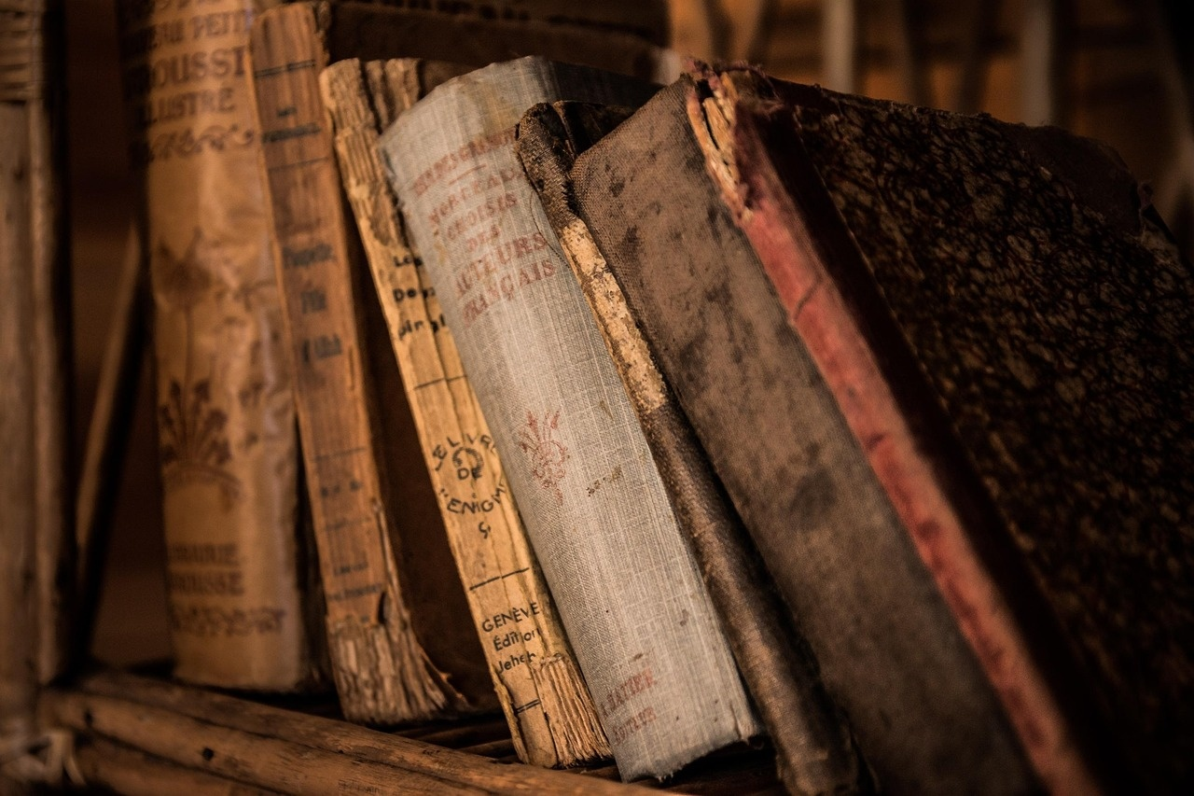
Введение в тему
Тема и Значение
Обзор Аспектов
Тема актуальна для современного общества, так как она затрагивает важные вопросы, влияющие на нашу жизнь.
Изучение данной темы помогает осознать её значимость и влияние на различные сферы деятельности.
В презентации будут рассмотрены основные аспекты, такие как исторические предпосылки и современные вызовы, с которыми сталкивается общество.
Также будет проведён анализ практических примеров, показывающих влияние темы на повседневную жизнь.
Усы: История, Влияние и Уход

Slide 3



Исторический аспект
Происхождение усов
Культурная символика
Знаменитые носители
01
Усы появились у человека в древности. Вероятно, они служили защитным элементом для лица.
02
В разных культурах усы символизируют мужественность и мудрость. В некоторых восточных культурах они ассоциируются с уважением и авторитетом.
03
Множество исторических фигур, таких как Фридрих Ницше и Альберт Эйнштейн, носили усы. Это сделало их иконой стиля и символами своей эпохи.
Усы: История, Влияние и Уход

Slide 4
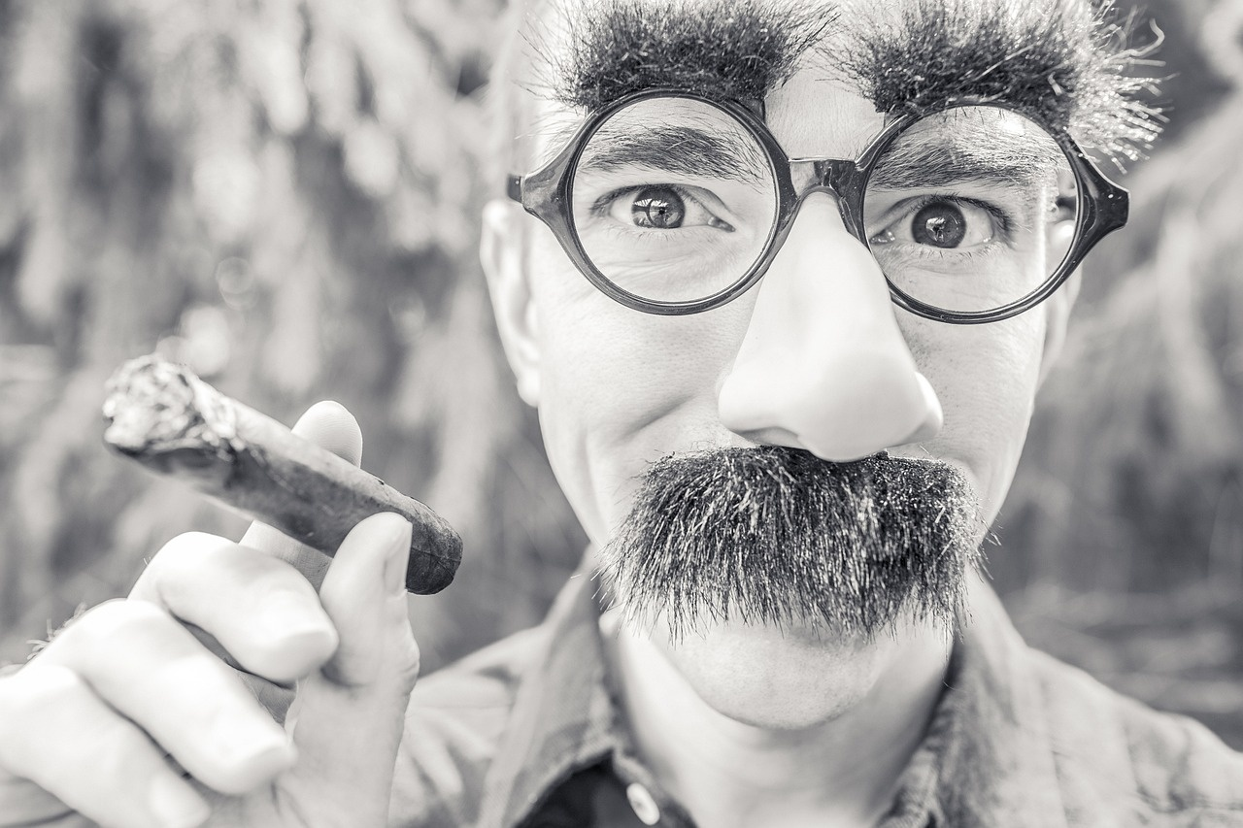
Физиологическое влияние усов
Терморегуляция
Защита кожи
Чувствительность кожи
Усы помогают регулировать температуру тела, создавая барьер для холодного воздуха.
Они способствуют сохранению тепла в холодную погоду, уменьшая теплоотдачу.
Усы защищают кожу лица от ультрафиолетового излучения и механических повреждений.
Они также предотвращают попадание пыли и мелких частиц в дыхательные пути.
Усы могут усиливать чувствительность кожи, благодаря большому количеству нервных окончаний.
Это позволяет лучше ощущать изменения температуры и окружающей среды.
Усы: История, Влияние и Уход

Slide 5
Психологическое влияние усов
Влияние усов на восприятие
Усы как самовыражение
Усы влияют на первое впечатление о человеке.
Люди с усами выглядят более зрелыми и уверенными.
Усы служат средством самовыражения и индивидуальности.
Форма усов может отражать личные убеждения и культурные традиции.
Усы: История, Влияние и Уход

Slide 6
Социальные и культурные аспекты
STRENGTHS
WEAKNESSES
Усы становятся символом индивидуальности и стиля, позволяя людям выделяться в обществе и выражать свою индивидуальность.
Стереотипы о усах могут негативно влиять на восприятие людей, создавая предвзятости и ассоциации с определёнными характеристиками.
S
W
OPPORTUNITIES
THREATS
O
T
Увеличение популярности усов в моде и искусстве открывает новые возможности для брендов и дизайнеров, способствуя созданию уникальных образов.
Изменение модных тенденций и общественного мнения может привести к снижению интереса к усам и их культурным ассоциациям.
Усы: История, Влияние и Уход

Slide 7
Уход за усами
Основные правила ухода за усами
Продукты для ухода
Поддержание формы и стиля
Частые ошибки при уходе
01
Регулярно очищайте усы, чтобы избежать накопления грязи и масла.
Увлажняйте усы, чтобы они выглядели здоровыми и ухоженными.
02
Используйте качественные масла для усов, чтобы питать волосы и кожу.
Изучите состав продуктов, чтобы избежать раздражения и аллергий.
03
Регулярно подстригайте усы для поддержания желаемой формы.
Используйте гребень для укладки усов в нужном направлении.
04
Не забывайте о регулярности ухода, это важно для здоровья усов.
Избегайте использования агрессивных средств, которые могут повредить волосы.
Усы: История, Влияние и Уход

Slide 8
Заключение
Влияние усов на здоровье
Социальное восприятие усов
Необходимость дальнейших исследований
Усы могут влиять на здоровье, например, защищая кожу лица от солнечных лучей. Они также могут служить индикатором общего состояния организма.
Усы часто воспринимаются как элемент индивидуальности и стиля. Их значение может меняться в зависимости от культурных и исторических контекстов.
Важно продолжать изучение влияния усов на общество. Это поможет лучше понять их роль в культурных и социальных нормах.
Усы: История, Влияние и Уход

Slide 9
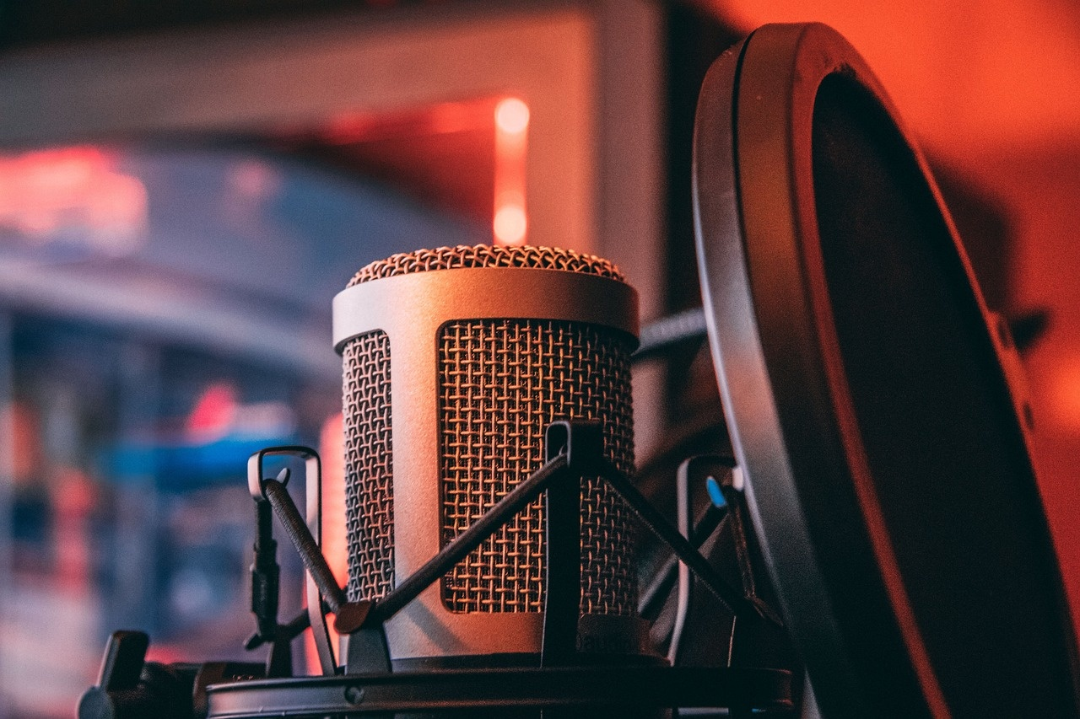
Вопросы и ответы
Обсуждение
Ответы на вопросы
Открытое обсуждение с аудиторией позволяет выявить важные аспекты темы. Это создает пространство для обмена мнениями и идеями.
Ответы на вопросы помогают прояснить непонятные моменты. Это важный этап для углубления понимания темы.
Обмен мнениями
Аудитория
Взаимодействие
Обмен мнениями способствует более глубокому анализу обсуждаемого вопроса. Участники могут предложить различные точки зрения.
Аудитория играет ключевую роль в обсуждении. Их активное участие обогащает диалог.
Взаимодействие между участниками создает динамичную атмосферу. Это способствует более продуктивному обсуждению.
Усы: История, Влияние и Уход

